Slide 1
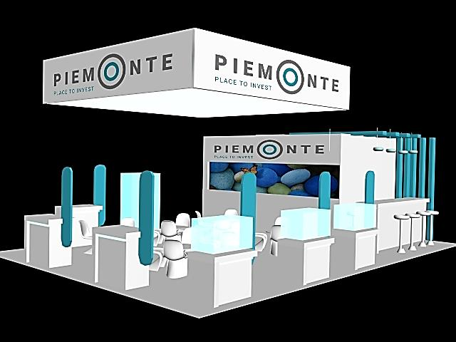
Allegato 8. C.1
Allestimento «tipo» per partecipazioni fieristiche prevalentemente in Open Space
Allegato 8. D.1
Allestimento «tipo» per partecipazioni fieristiche prevalentemente in Spazi Individuali

Slide 2
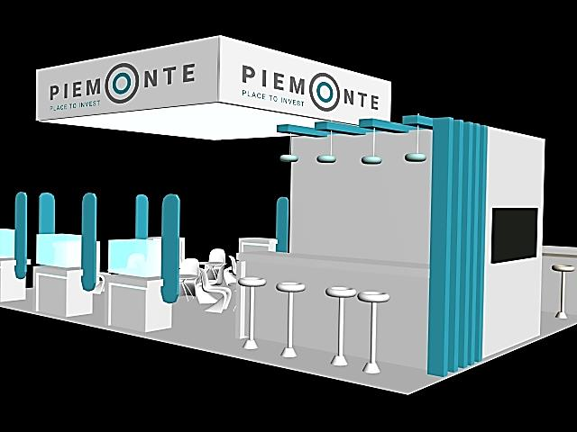

Slide 3
Allegato 8. C .2
Allestimento tipo per partecipazioni fieristiche prevalentemente in Open Space
Esempio Stand Medica 2017 - Düsseldorf

Slide 4
